Slide 1
EM 알고리즘

Slide 2
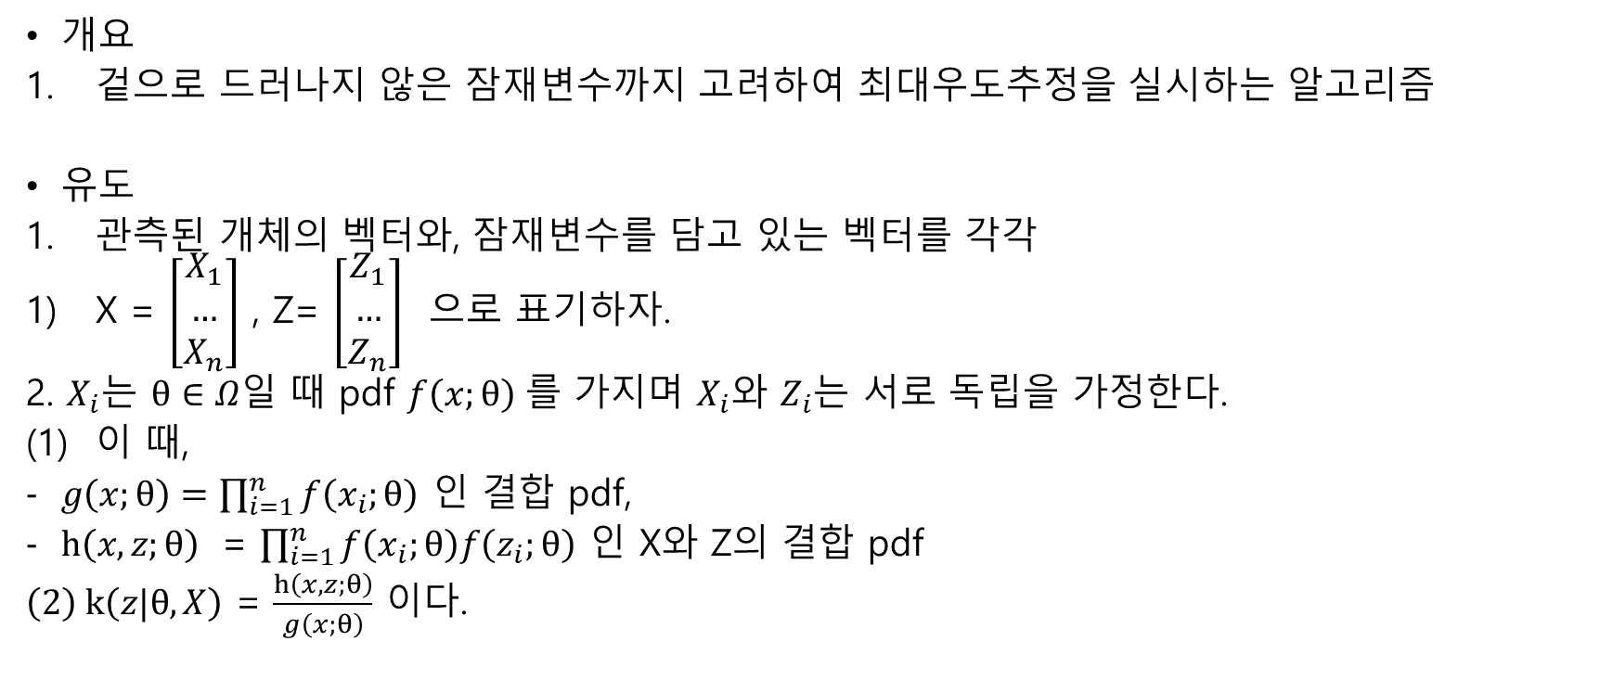
정의
개요
겉으로 드러나지 않은 잠재변수까지 고려하여 최대우도추정을 실시하는 알고리즘
유도
관측된 개체의 벡터와, 잠재변수를 담고 있는 벡터를 각각
X = $\left[\begin{matrix}X_{1} \\ … \\ X_{n}\end{matrix}\right]$ , Z= $\left[\begin{matrix}Z_{1} \\ … \\ Z_{n}\end{matrix}\right]$ 으로 표기하자.
2. $X_{i}$는 $θ∈Ω$일 때 pdf $f\left(x;θ\right) 를$ 가지며 $X_{i}$와 $Z_{i}$는 서로 독립을 가정한다.
이 때,
$g\left(x;θ\right)=\prod_{i=1}^{n}{f\left(x_{i};θ\right)}$ 인 결합 pdf,
$h\left(x,z;θ\right)$ = $\prod_{i=1}^{n}{f\left(x_{i};θ\right)f\left(z_{i};θ\right)}$ 인 X와 Z의 결합 pdf
$\left(2\right) k\left(z|θ,X\right)$ = $\frac{h\left(x,z;θ\right)}{g\left(x;θ\right)}$ 이다.

Slide 3
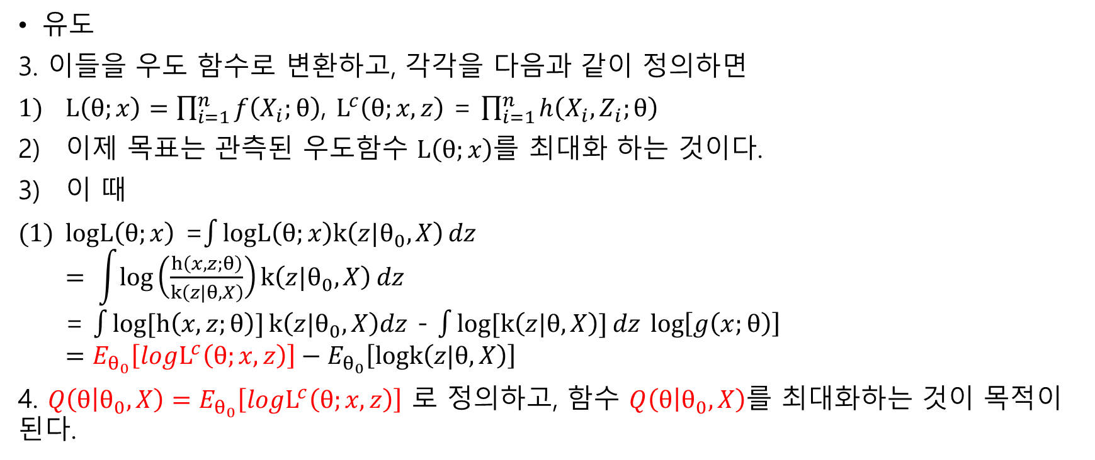
정의
유도
3. 이들을 우도 함수로 변환하고, 각각을 다음과 같이 정의하면
$L\left(θ;x\right)=\prod_{i=1}^{n}{f\left(X_{i};θ\right)}$, $L^{c}\left(θ;x,z\right)$ = $\prod_{i=1}^{n}{h\left(X_{i},Z_{i};θ\right)}$
이제 목표는 관측된 우도함수 $L\left(θ;x\right)$를 최대화 하는 것이다.
이 때
$logL\left(θ;x\right)$ =$\int{logL\left(θ;x\right)k\left(z|θ_{0},X\right)}dz$ $= \int{log\left(\frac{h\left(x,z;θ\right)}{k\left(z|θ,X\right)}\right)k\left(z|θ_{0},X\right)}dz$ = $\int{log[h\left(x,z;θ\right)]}k\left(z|θ_{0},X\right)dz$ - $\int{log[k\left(z|θ,X\right)]}dz$ $\log\left[g\left(x;θ\right)\right]$ $=E_{θ_{0}}\left[logL^{c}\left(θ;x,z\right)\right]−E_{θ_{0}}\left[logk\left(z|θ,X\right)\right]$
4. ${Q\left(θ | θ_{0},X\right)=E}_{θ_{0}}\left[logL^{c}\left(θ;x,z\right)\right]$ 로 정의하고, 함수 $Q\left(θ | θ_{0},X\right)$를 최대화하는 것이 목적이 된다.

Slide 4
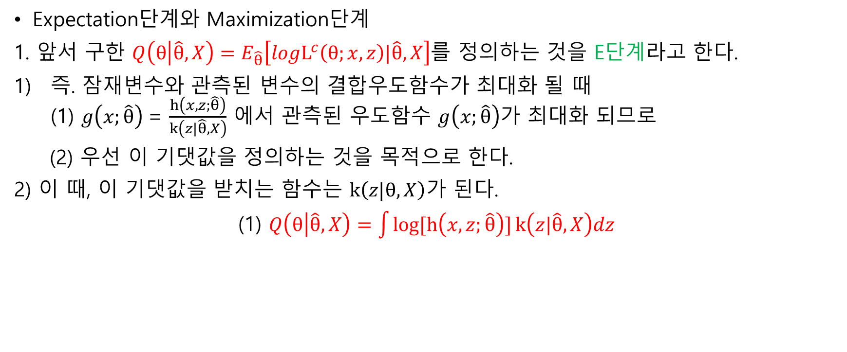
정의
Expectation단계와 Maximization단계
1. 앞서 구한 ${Q\left(θ | \hat{θ},X\right)=E}_{\hat{θ}}\left[logL^{c}\left(θ;x,z\right)|\hat{θ},X\right]$를 정의하는 것을 E단계라고 한다.
즉. 잠재변수와 관측된 변수의 결합우도함수가 최대화 될 때 (1) $g\left(x;\hat{θ}\right)$= $\frac{h\left(x,z;\hat{θ}\right)}{k\left(z|\hat{θ},X\right)}$ 에서 관측된 우도함수 $g\left(x;\hat{θ}\right)$가 최대화 되므로
(2) 우선 이 기댓값을 정의하는 것을 목적으로 한다.
2) 이 때, 이 기댓값을 받치는 함수는 $k\left(z|θ,X\right)$가 된다.
(1) $Q\left(θ | \hat{θ},X\right)=\int{log[h\left(x,z;\hat{θ}\right)]}k\left(z|\hat{θ},X\right)dz$

Slide 5
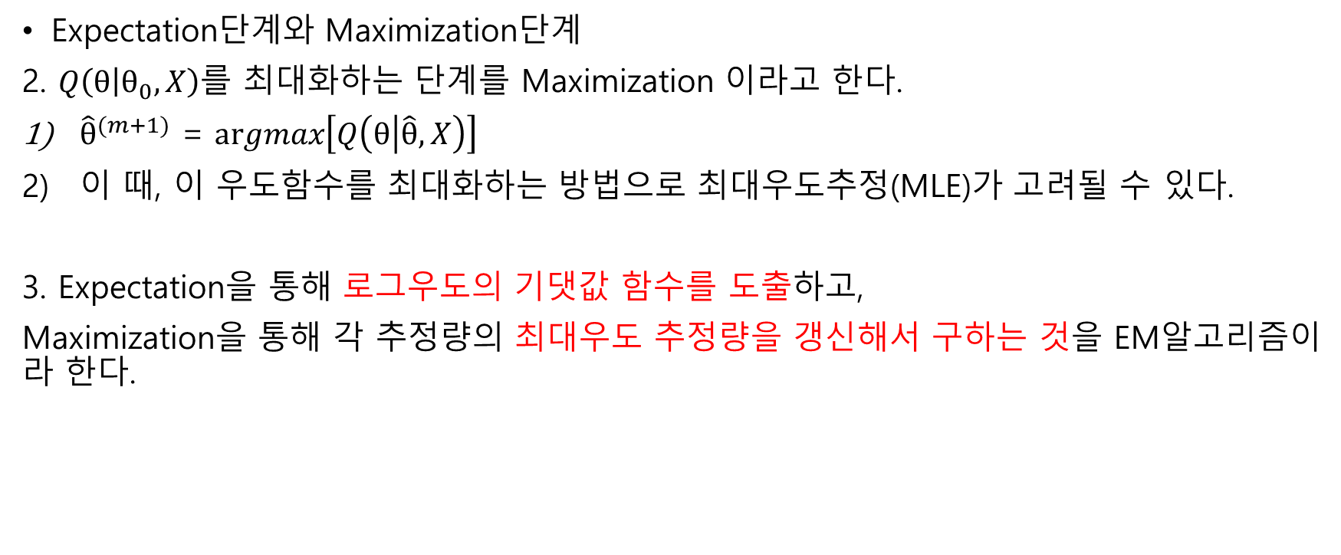
정의
Expectation단계와 Maximization단계
2. $Q\left(θ | θ_{0},X\right)를$ 최대화하는 단계를 Maximization 이라고 한다.
${\hat{θ}}^{(m+1)}$ = $argmax\left[Q\left(θ | \hat{θ},X\right)\right]$
이 때, 이 우도함수를 최대화하는 방법으로 최대우도추정(MLE)가 고려될 수 있다.
3. Expectation을 통해 로그우도의 기댓값 함수를 도출하고,
Maximization을 통해 각 추정량의 최대우도 추정량을 갱신해서 구하는 것을 EM알고리즘이라 한다.

Slide 6
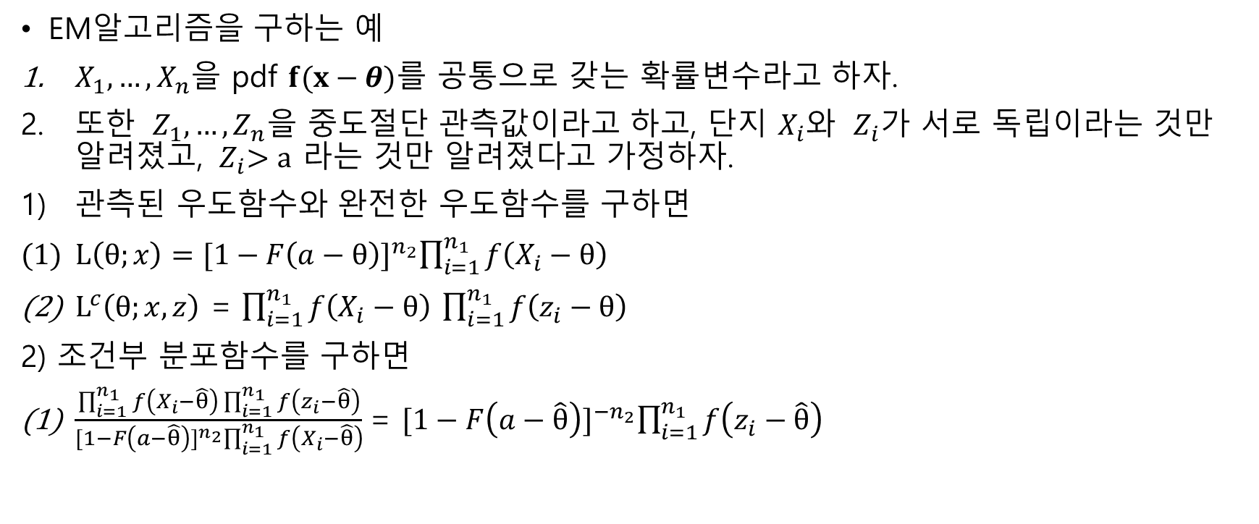
예제
EM알고리즘을 구하는 예
$X_{1},…,X_{n}$을 pdf $f(x−θ)$를 공통으로 갖는 확률변수라고 하자.
또한 ${ Z}_{1},…,Z_{n}을$ 중도절단 관측값이라고 하고, 단지 $X_{i}$와 ${ Z}_{i}$가 서로 독립이라는 것만 알려졌고, ${ Z}_{i}>a$ 라는 것만 알려졌다고 가정하자.
관측된 우도함수와 완전한 우도함수를 구하면
$L\left(θ;x\right)={[1−F\left(a−θ\right)]}^{n_{2}}\prod_{i=1}^{n_{1}}{f\left(X_{i}−θ\right)}$
$L^{c}\left(θ;x,z\right)$ = $\prod_{i=1}^{n_{1}}{f\left(X_{i}−θ\right)}$ $\prod_{i=1}^{n_{1}}{f\left(z_{i}−θ\right)}$
2) 조건부 분포함수를 구하면
$\frac{\prod_{i=1}^{n_{1}}{f\left(X_{i}−\hat{θ}\right)}\prod_{i=1}^{n_{1}}{f\left(z_{i}−\hat{θ}\right)}}{{[1−F\left(a−\hat{θ}\right)]}^{n_{2}}\prod_{i=1}^{n_{1}}{f\left(X_{i}−\hat{θ}\right)}}$= ${[1−F\left(a−\hat{θ}\right)]}^{{−n}_{2}}\prod_{i=1}^{n_{1}}{f\left(z_{i}−\hat{θ}\right)}$

Slide 7
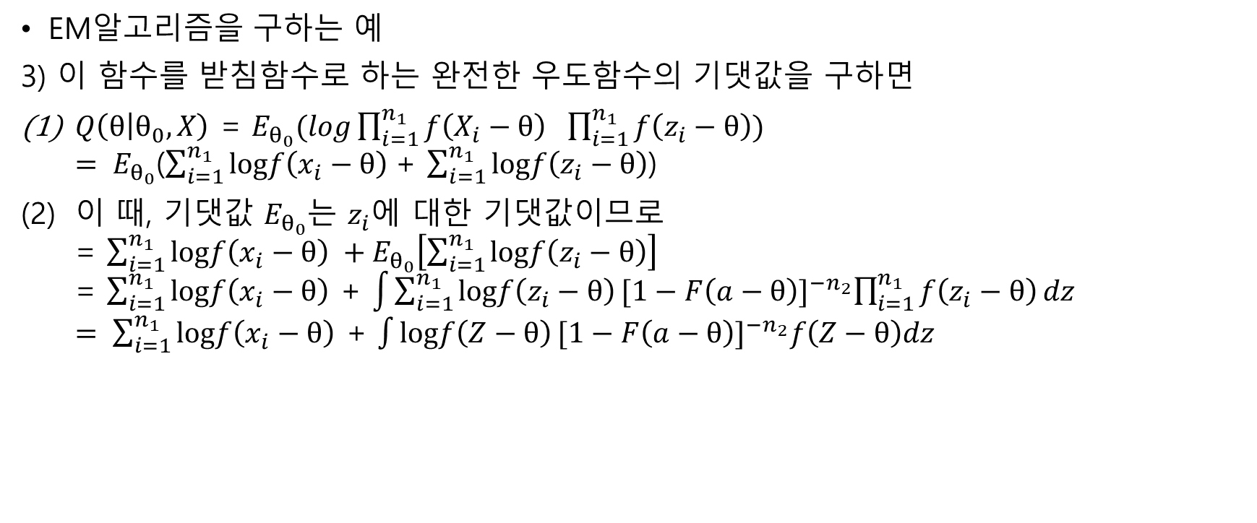
예제
EM알고리즘을 구하는 예
3) 이 함수를 받침함수로 하는 완전한 우도함수의 기댓값을 구하면
$Q\left(θ | θ_{0},X\right)$ = $E_{θ_{0}}(log\prod_{i=1}^{n_{1}}{f\left(X_{i}−θ\right)} \prod_{i=1}^{n_{1}}{f\left(z_{i}−θ\right)})$ $= E_{θ_{0}}$($\sum_{i=1}^{n_{1}}{logf\left(x_{i}−θ\right)}$+ $\sum_{i=1}^{n_{1}}{logf\left(z_{i}−θ\right)}$)
이 때, 기댓값 $E_{θ_{0}}$는 $z_{i}$에 대한 기댓값이므로 = $\sum_{i=1}^{n_{1}}{logf\left(x_{i}−θ\right)} +E_{θ_{0}}\left[\sum_{i=1}^{n_{1}}{logf\left(z_{i}−θ\right)}\right]$ = $\sum_{i=1}^{n_{1}}{logf\left(x_{i}−θ\right)}$ + $\int{\sum_{i=1}^{n_{1}}{logf\left(z_{i}−θ\right)}}{[1−F\left(a−θ\right)]}^{{−n}_{2}}\prod_{i=1}^{n_{1}}{f\left(z_{i}−θ\right)}dz$ $= \sum_{i=1}^{n_{1}}{logf\left(x_{i}−θ\right)}$ + $\int{logf\left(Z−θ\right)}{[1−F\left(a−θ\right)]}^{{−n}_{2}}f\left(Z−θ\right)dz$

Slide 8
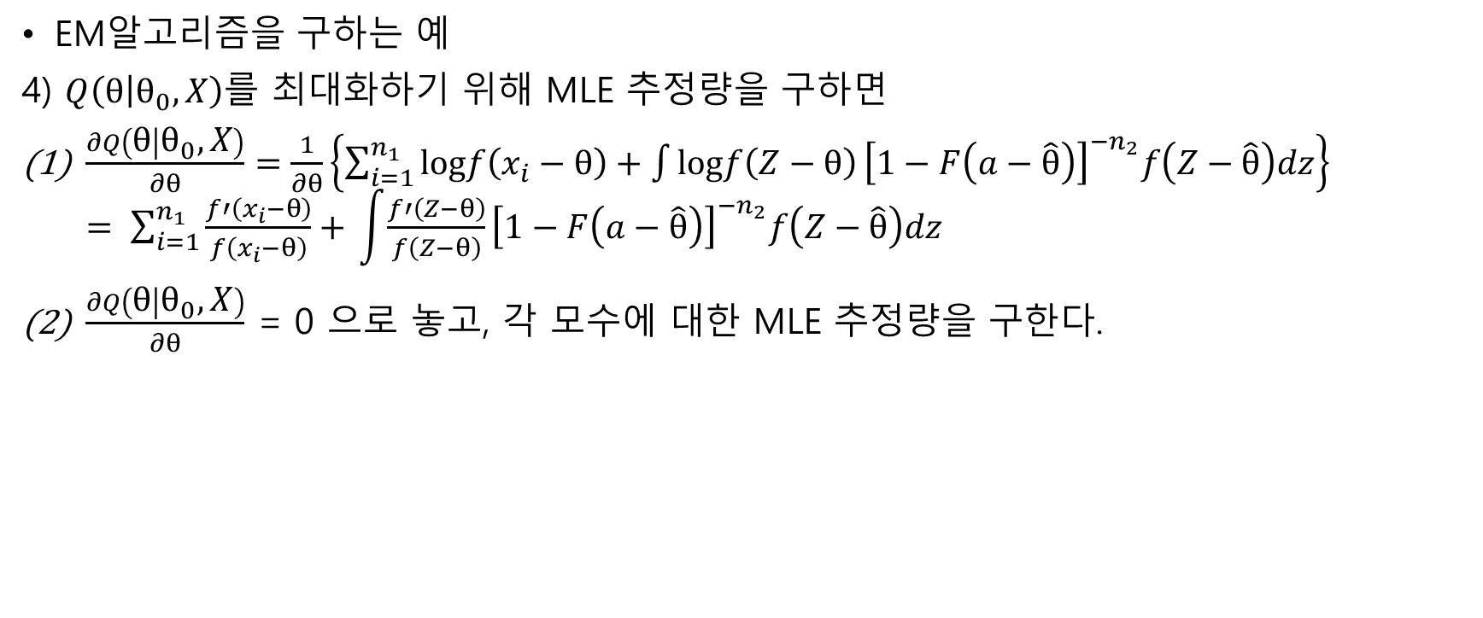
예제
EM알고리즘을 구하는 예
4) $Q\left(θ | θ_{0},X\right)를$ 최대화하기 위해 MLE 추정량을 구하면
$\frac{∂Q\left(θ | θ_{0},X\right)}{∂θ}=\frac{1}{∂θ}\left\{\sum_{i=1}^{n_{1}}{logf\left(x_{i}−θ\right)}+\int{logf\left(Z−θ\right)}{\left[1−F\left(a−\hat{θ}\right)\right]}^{{−n}_{2}}f\left(Z−\hat{θ}\right)dz\right\}$ $= \sum_{i=1}^{n_{1}}{\frac{f′\left(x_{i}−θ\right)}{f\left(x_{i}−θ\right)}}+$ $\int{\frac{f′\left(Z−θ\right)}{f\left(Z−θ\right)}}{\left[1−F\left(a−\hat{θ}\right)\right]}^{{−n}_{2}}f\left(Z−\hat{θ}\right)dz$
$\frac{∂Q\left(θ | θ_{0},X\right)}{∂θ}$ = 0 으로 놓고, 각 모수에 대한 MLE 추정량을 구한다.

Slide 9
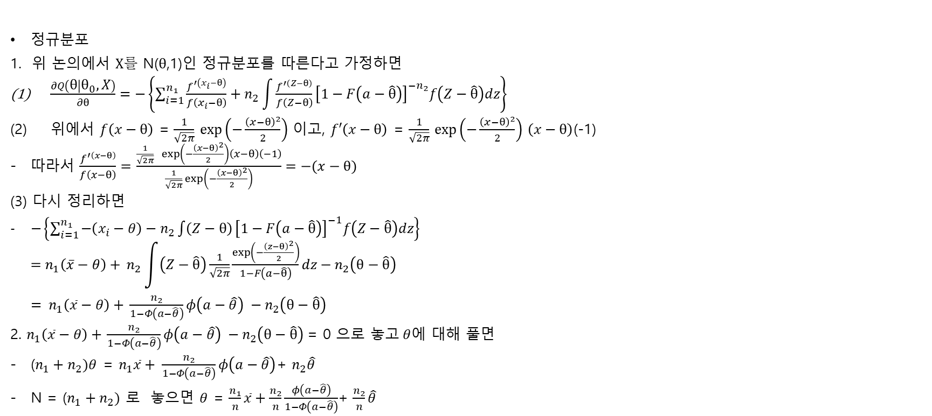
예제
정규분포
1. 위 논의에서 $X를$ N($θ$,1)인 정규분포를 따른다고 가정하면
$\frac{∂Q\left(θ | θ_{0},X\right)}{∂θ}=−\left\{\sum_{i=1}^{n_{1}}{\frac{f^{′\left(x_{i}−θ\right)}}{f\left(x_{i}−θ\right)}}+n_{2}\int{\frac{f^{′\left(Z−θ\right)}}{f\left(Z−θ\right)}}{\left[1−F\left(a−\hat{θ}\right)\right]}^{{−n}_{2}}f\left(Z−\hat{θ}\right)dz\right\}$
위에서 $f\left(x−θ\right)$ = $\frac{1}{\sqrt{2π}}$ $\exp\left(−\frac{{\left(x−θ\right)}^{2}}{2}\right)$ 이고, $f′\left(x−θ\right)$ = $\frac{1}{\sqrt{2π}}$ $\exp\left(−\frac{{\left(x−θ\right)}^{2}}{2}\right)$ $\left(x−θ\right)$(-1)
따라서 $\frac{f^{′\left(x−θ\right)}}{f\left(x−θ\right)}=$ $\frac{\frac{1}{\sqrt{2π}} \exp\left(−\frac{{\left(x−θ\right)}^{2}}{2}\right)\left(x−θ\right)\left(−1\right)}{\frac{1}{\sqrt{2π}}\exp\left(−\frac{{\left(x−θ\right)}^{2}}{2}\right)}=−(x−θ)$
(3) 다시 정리하면
$−\left\{\sum_{i=1}^{n_{1}}{−\left(x_{i}−θ\right)}−n_{2}\int{\left(Z−θ\right)}{\left[1−F\left(a−\hat{θ}\right)\right]}^{−1}f\left(Z−\hat{θ}\right)dz\right\}$ $=n_{1}\left(\overline{x}−θ\right)+$ $n_{2}\int{\left(Z−\hat{θ}\right)\frac{1}{\sqrt{2π}}\frac{\exp\left(−\frac{{\left(z−θ\right)}^{2}}{2}\right)}{1−F\left(a−\hat{θ}\right)}}dz−n_{2}\left(θ−\hat{θ}\right)$ $= n_{1}\left(\overline{x}−θ\right)+$ $\frac{n_{2}}{1−Φ\left(a−\hat{θ}\right)}φ\left(a−\hat{θ}\right) −n_{2}\left(θ−\hat{θ}\right)$
2. $n_{1}\left(\overline{x}−θ\right)+$ $\frac{n_{2}}{1−Φ\left(a−\hat{θ}\right)}φ\left(a−\hat{θ}\right) −n_{2}\left(θ−\hat{θ}\right)$= 0 으로 놓고$θ$에 대해 풀면
($n_{1}+n_{2})θ$ = $n_{1}\overline{x}+ \frac{n_{2}}{1−Φ\left(a−\hat{θ}\right)}φ\left(a−\hat{θ}\right)$+ $n_{2}\hat{θ}$
N = ($n_{1}+n_{2})$ 로 놓으면 $θ$ = $\frac{n_{1}}{n}\overline{x}+\frac{n_{2}}{n}\frac{φ\left(a−\hat{θ}\right)}{1−Φ\left(a−\hat{θ}\right)}$+ $\frac{n_{2}}{n}\hat{θ}$

